Slide 1
SUlaste tsüklotron vai IMEveski (IME ON ISEMÕTLEV EESTI )
4.detsember 2014
Valdo Ruttas

Slide 2
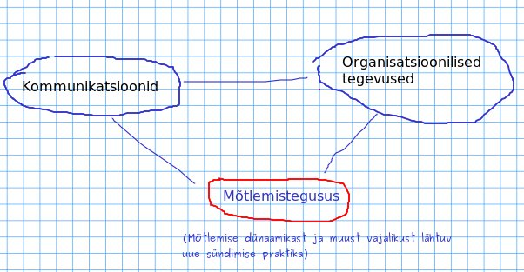
Agu skeem http://talgujad.forum.co.ee/t439-november-talgujate-virtuaalklubis#1168

Slide 3
AVALIK ENESEMÄÄRAMINE
SU linnapea mõttekoda
TuleVAeg jätk
Talgujate mängumaa

Slide 4
VAATENURGAD
Globaalne
Euline, Venefõderatsiooniline
Riigiline, oblastiline
Rahvuslik
Etniline
Kogukondlik

Slide 5
Tsüklotron – mõtlemistegususe formaat
http://talgujad.forum.co.ee/t61-tsuklotron
Oli kavandatud Invicta baasil liidriprogrammile, aga ei realiseerunud
“uduselt” realiseerunud tsüklotron kolme aasta jooksul EURA oma dekadnikutega
SUlaste IMEveski võiks kavandada ja realiseerida

Slide 6
EURA+ tsüklotronis
toimuvad internetis
iga kümne päeva tagant
3-tunnised
Seminarid > Klubid >
Korralduskoosolekud (Staabid)

Slide 7
SININE RÜHMATÖÖ: Platon
Keskkond-visioonid- laienemine
Siin domineerivad tegevuses keskkonnast saadavad vahetud impulsid.Tunnusjoonteks inspiratsioon, intuitsioon, innovatsioon, uudne lähenemisnurk, loominguliste jõudude vaba mäng, püüe saada uusi ideid üha laienevast kokkupuutepinnast väliskeskkonnaga (tegevussfäär ju üha laieneb). Lakmused:Visionäärsus, kujundlikkus, originaalsus, kreatiivsus,üllatavus...

Slide 8
Esimene istumine klubis “Platon”
1.detsembri audiofail hüperlinkidega
http://exinimene.blogspot.com/p/evar-kaupo-valdo-valdo-000-su-pealinna.html

Slide 9
PUNANE RÜHMATÖÖ Aristoteles
Mudel-Meetodid- Süvenemine Siin domineerivad tegevuses kultuurse tunnetustegevuse normid ja raamid. Tunnusjoonteks süsteemsus,struktuursus, metoodilisus, kindlate kaanonite ja mängureeglite järgimine,fikseeritus,objektiviseerimine,mõõdetavus, analüütilisus,seaduspärasuslikkus (kui...siis-kriteerium) Lakmused:Vormistatavus metoodikate või dissertatsioonidena.

Slide 10
Esimene teema seminariks “Aristoteles”
Kuidas jõuda mõtlemistegususliku sisu varajasemasse aega , kuidas?
-lugedes? koolitades? treenides? Varasemasse aega...
-miks varajasemasse? väärtushinnang selline? mood? ratsionaalne kaalutlus _ milline?
Kui varasemasse - 100 a? 1000? a. tagasi .
Kuidas suhtuda olevikku? tulevikku?

Slide 11
ROHELINE RÜHMATÖÖ Aleksander
Koostöö- Organiseerimine Domineerivad kultuurse korraldustegevuse normid ja raamid. Tunnusjoonteks organisatsioonilised vormid, plaanid, programmid, projektid püstitatavate eesmärkide realiseerimiseks, suhete süsteemid, suhtlemis- ja mõjutamiskanalid, võrgustikud, vahendid, ressursid. Lakmused:Elluviimine.Tagamine.Teostatavus.Sinise toomine taevast maa peale ja punase väljakaevamine sügavustest

Slide 12
Võrdlus meistriklassiga
Meistriklass 2011
IMEveski/Tsüklotron
12 kuud
36 korda/52 korda?
108 tundi/156 tundi?
3 kuud
36 korda
108 tundi
5 üritust suures ringis:
IX, XXI, XXIV, XXXI, XXXIII
https://www.scribd.com/doc/131279876/MEISTRIKLASSI-MARKSONAD

Slide 13
http://pedsovet.org/forum/index.php?autocom=blog&blogid=3&showentry=29883
На форуме Уральского КМД-сообщества «Экспертный клуб развития «Навигация»
при общении Агу Висселя (Эстония), ВИРа, Константина Филипповича Гаврилова и Петра Михайловича Королева возникла идея международного проекта "СЕТЬ площадок билингвальной сетевой коммуникации».
Первым этапом его может стать отбор и подготовка модераторов билингвальных групп
на базе финно-угорских языков.
5) Необходимо заранее разработать программу подготовки таких модераторов, (vaja on rännumehi-vahemehi)
организуя их виртуально-реальное обучение.
18.04.2013, 11:51 Международный проект "СЕТЬ площадок билингвальной сетевой коммуникации

